Slide 1

CHÀO MỪNG
CÁC BẠN
ĐẾN VỚI BUỔI HỌC
HÔM NAY

Slide 2
TÌM HIỂU VỀ MỘT SỐ QUYỀN CƠ BẢN CỦA TRẺ EM ( theo Luật trẻ em năm 2016)

Slide 3


Slide 4


Slide 5

Theo Luật trẻ em năm 2016,
bao nhiêu tuổi thì được gọi là trẻ em?
Trẻ em là người dưới 16 tuổi

Slide 6
Có phải chỉ có những bạn đi học mới có Quyền trẻ em?
Mỗi đứa trẻ sinh ra đều có quyền. Bất kể dân tộc, giới tính, tôn giáo, ngôn ngữ, khả năng hay bất kỳ tình trạng nào khác

Slide 7

Các em nhìn hình và đoán xem trẻ em sẽ có những quyền gì?

Slide 8
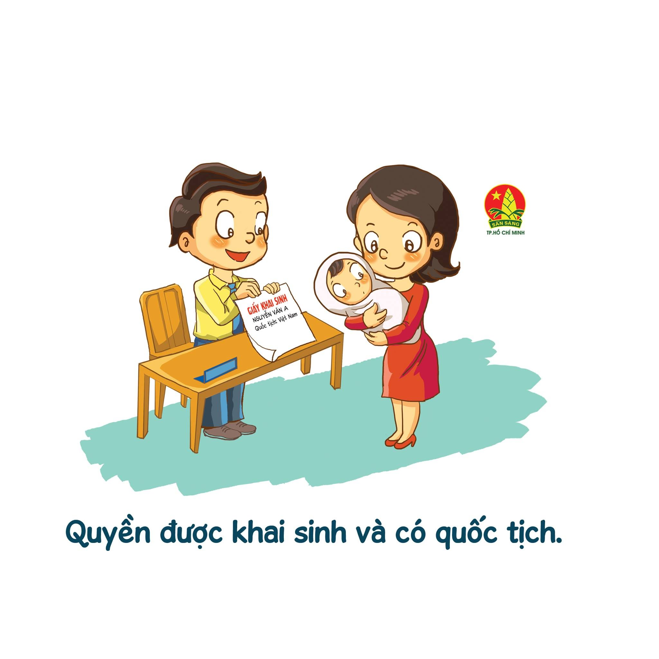
Trẻ em khi mới sinh ra sẽ ……..

Slide 9
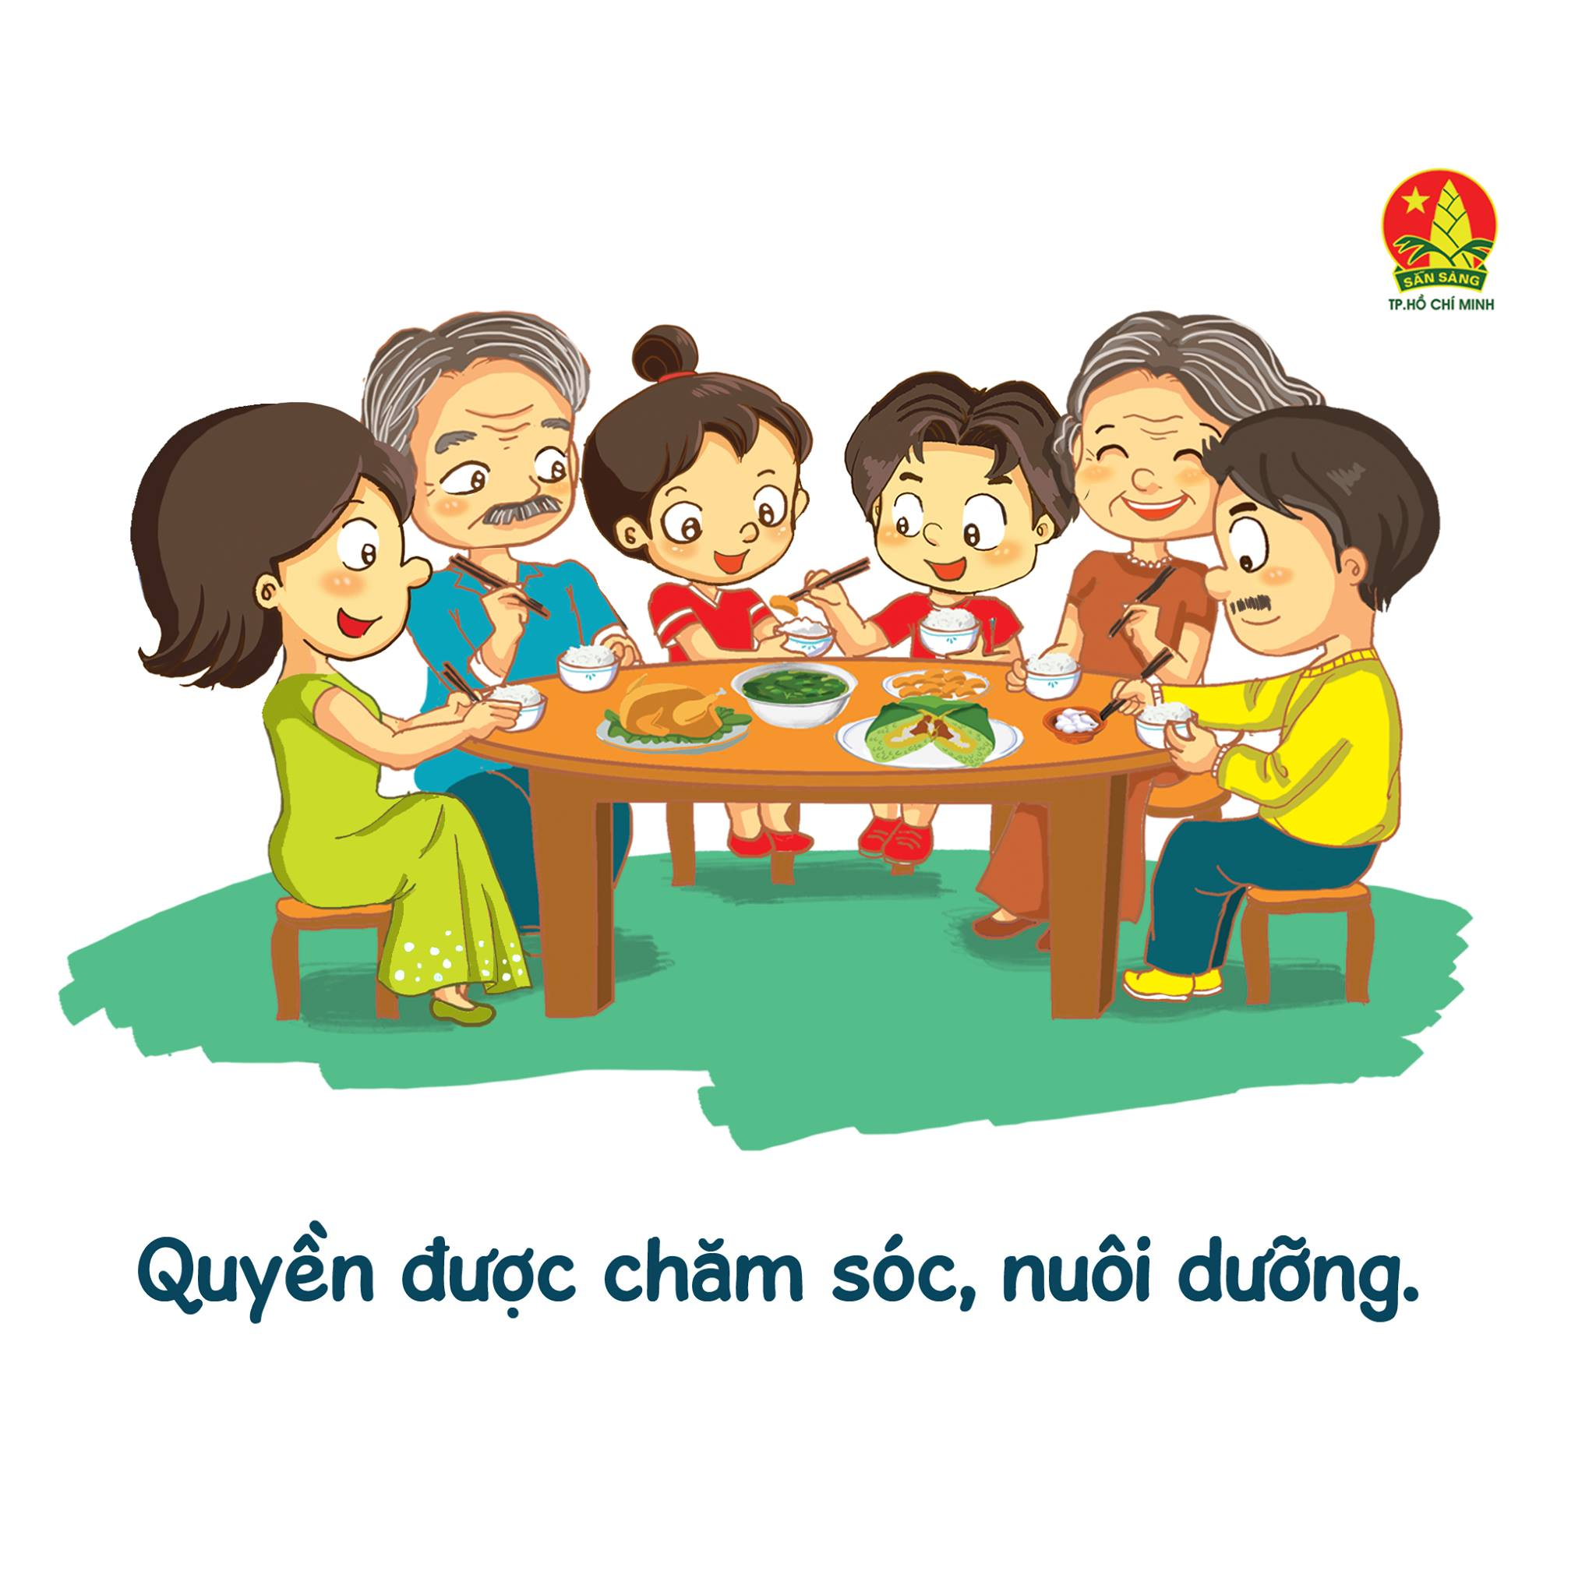
Trẻ em đươc các thành viên trong gia đình…
Ông ngoại
Bà ngoại
Mẹ
Ba

Slide 10

Trẻ em khi bị bệnh……..

Slide 11

Trẻ em khi bị nguy hiểm sẽ được……..

Slide 12

Trẻ em được tạo điều kiện……..

Slide 13
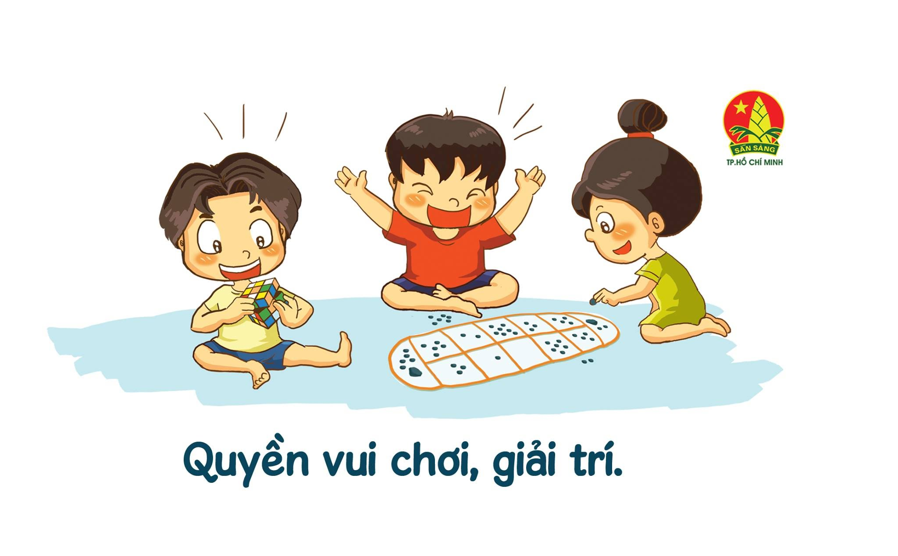

Slide 14

Ê - đê
Hoa
Kinh

Slide 15
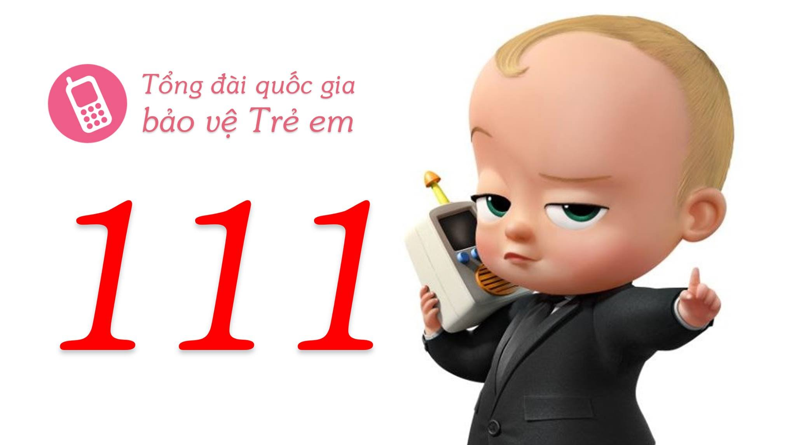

Slide 16
Trẻ em có những quyền cơ bản nào ?

Slide 17
Quyền được khai sinh và có quốc tịch
Quyền được bảo vệ tính mạng
Quyền vui chơi, giải trí
Quyền trẻ
em
Quyền được học tập, phát triển năng khiếu
Quyền được chăm sóc, nuôi dưỡng
Quyền giữ gìn, phát huy bản sắc dân tộc
Quyền được chăm sóc sức khỏe

Slide 18
Các em đọc và trả lời câu hỏi.

Slide 19

Chọn đáp án em cho là đúng nhất
Câu 1: Theo Luật trẻ em năm 2016 của Việt Nam, bao nhiêu tuổi được gọi là trẻ em?
a/ Trên 16 tuổi
b/ Dưới 16 tuổi
c/ Trên 17 tuổi
d/ Dưới 17 tuổi

Slide 20
Chọn đáp án em cho là đúng nhất
Câu 2: Theo Luật trẻ em năm 2016 của Việt Nam, trẻ em có bao nhiêu quyền?
a/ 25
b/ 17
c/ 5
d/ 27

Slide 21
Chọn đáp án em cho là đúng nhất
Câu 3: Tổng đài quốc gia bảo vệ trẻ em?
a/ 113
b/ 114
c/ 115
d/ 111

Slide 22
Câu 4: Các em đã được nhà trường, ba mẹ tạo điều kiện hưởng các quyền gì của trẻ em?

Slide 23


Các em xem Clip và vỗ tay theo bài hát
“Trẻ em hôm nay thế giới ngày mai”

